Slide 1

Programa
Fundamentos Químicos de la Ingeniería
Química Inorgánica de Interés Industrial
Tema 8. El Hidrógeno
Tema 9. Elementos no metálicos de los grupos VII A y VI A
Tema 10. Elementos no metálicos de los grupos V A y IV A
Tema 11. Elementos semimetálicos
Tema 12. Metales: Procesos metalúrgicos
Tema 13. Metales de transición. Corrosión metálica
Química Orgánica de Interés Industrial
Tema 14. Principios de Química Orgánica
Tema 15. Recursos naturales en la industria de la química orgánica
Tema 16. Hidrocarburos
Tema 17. Derivados halogenados
Tema 18. Compuestos oxigenados
Tema 19. Compuestos nitrogenados
Tema 20. Compuestos con azufre. Compuestos con silicio
Tema 21. Conceptos básicos de Ingeniería química

Slide 2


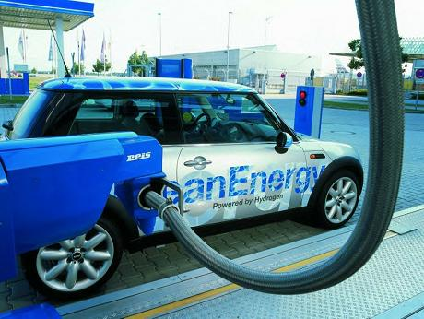
Grado en Ingeniería Industrial
Fundamentos Químicos de la Ingeniería
Tema 8:
El Hidrógeno (resumen)
José Lorenzo Balenzategui
Centro Asociado de Guadalajara

Slide 3
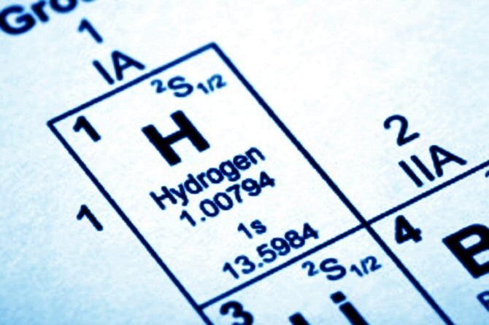
Contenido
Tema 8. El hidrógeno
 |  | 1. El hidrógeno en la naturaleza
 |  | 2. Isótopos del hidrógeno
 |  | 3. Propiedades del hidrógeno
 |  | 4. Métodos de obtención del hidrógeno
 |  | 5. Síntesis industrial del hidrógeno
   ➔ |  | 5.1 Reformado del gas natural y de naftas con vapor de agua 5.2 Gasificación del carbón con vapor de agua 5.3 Reacción de vapor de agua con hierro al rojo 5.4 Electrólisis industrial del agua
 |  | 6. Aplicaciones industriales del hidrógeno
➔ |  | 7. El hidrógeno como vector energético
 |  | 8. Hidruros: sus tipos
L |  | 9. El agua
 |  | 9.1 Estructura y propiedades del agua 9.2 El agua en la naturaleza
 |  | 10. Tratamientos del agua para consumo humano y para usos industriales
 ➔ ➔  |  | 10.1 Eliminación de partículas en suspensión 10.2 Dureza de un agua 10.3 Métodos de ablandamiento de aguas para usos industriales 10.4 Desinfección de aguas para consumo humano

Slide 4
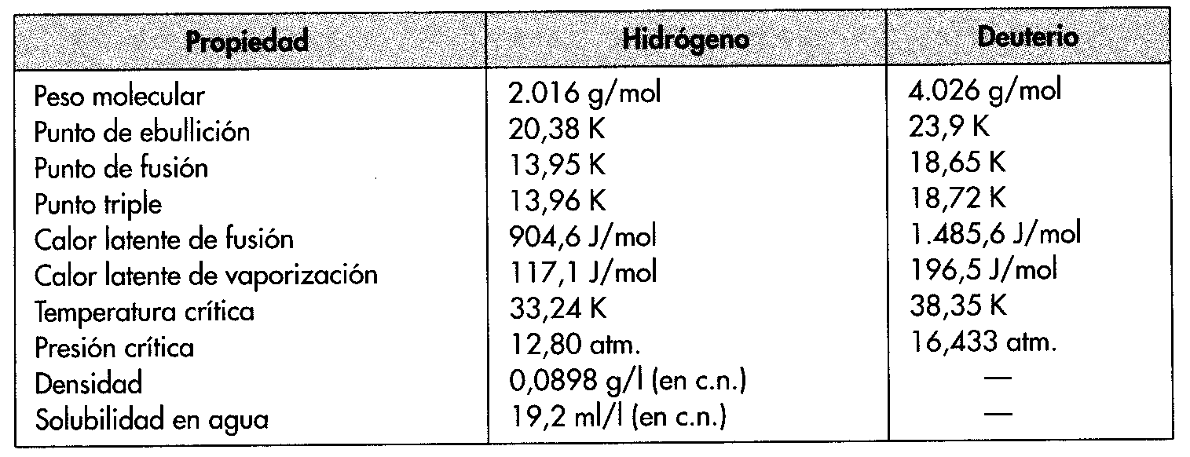
Tema 8. El hidrógeno
uned
(apartado de solo lectura)
1. El hidrógeno en la naturaleza
Elemento más simple de los conocidos: núcleo con 1 protón, corteza con 1 electrón, configuración 1s¹
Tendencia a formar hidrógeno molecular H₂, reacción muy exotérmica
Elemento más abundante en el Universo (estrellas, galaxias, nebulosas): 90% de los átomos y un 75% de su masa total
En la corteza terrestre es uno de los elementos más abundantes (el 3º en nº de átomos, el 9º en procentaje en peso)
En la corteza no aparece en forma atómica ni en forma molecular (excepto en el gas natural) sino combinado con otros elementos: agua, hidrocarburos, etc
4

Slide 5


Tema 8. El hidrógeno
uned
(apartado de solo lectura)
2. Isótopos del hidrógeno
Se conocen tres isótopos del hidrógeno:
Protio: ¹H₁ (1 protón, 1 electrón); 99,98% de abundancia
Deuterio: ²H₁ o ²D₁ (1 protón, 1 neutrón, 1 electrón); 0,0156% de abundancia
Tritio: ³H₁ o ³T₁ (1 protón, 2 neutrones, 1 electrón); muy escaso
El tritio se encuentra en las capas más altas de la atmósfera. Se origina por una reacción nuclear (radiaciones cósmicas) a partir del nitrógeno:
El tritio es radiactivo, se desintegra con un período de semidesintegración de 12,4 años y se usa como elemento trazador:
← Reacción de desintegración
Los tres isótopos son idénticos a nivel químico, pero presentan diferencias en sus propiedades físicas y en su comportamiento en las reacciones (efecto isotópico).
Se pueden formar moléculas mixtas HD, HT y DT además de H₂
El agua pesada D₂O se puede obtener como producto residual de la electrólisis del H₂O, porque el potencial normal de reducción del Deuterio es algo inferior al del hidrógeno
5

Slide 6
Tema 8. El hidrógeno
uned
5. Síntesis industrial del hidrógeno
El hidrógeno aparece de forma natural en el gas natural o disuelto en el petróleo, pero los métodos de producción industrial parten del agua como materia prima (directa o indirectamente)
Método: descomposición del agua mediante aporte de energía, de magnitud equivalente a su energía libre de formación (–∆G°)
Aporte de energía de al menos 236 kJ/mol en forma térmica, eléctrica, fotónica o en ciclos termoquímicos
Principales métodos:
Reformado del gas natural y de naftas con vapor de agua
Gasificación del carbón con vapor de agua
Electrólisis industrial del agua
6

Slide 7



Tema 8. El hidrógeno
uned
5. Síntesis industrial del hidrógeno
4. Electrólisis industrial del agua
Proceso actualmente en desventaja frente a otros por su elevado consumo de energía eléctrica (excepto si se utilizara energía solar)
Descomposición electrolítica del agua:
∆H° = 285 kJ/mol
∆S° = 164,5 J/mol·K
∆G° = 236 kJ/mol
Potencial mínimo E⁰ en condiciones estándar para que se produzca la electrólisis:
Como:
A esta energía hay que añadir otras caídas de tensión adicionales, entre 0,6 y 1 V ↑
La energía real necesaria para producir H₂ por electrólisis del agua oscila entre 350 y 430 kJ/mol (97 – 118 kWh/kmol)
7

Slide 8
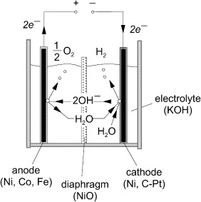
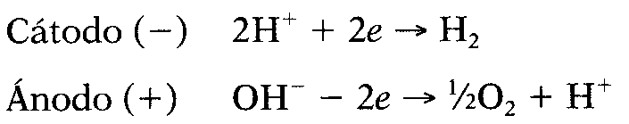
Tema 8. El hidrógeno
uned
5. Síntesis industrial del hidrógeno
4. Electrólisis industrial del agua
Componentes de un electrizador: electrodos, baño electrolítico, interfase (diafragma o puente salino) y fuente de energía eléctrica
Semirreaciones sobre los electrodos:
A mayor T se reduce el valor de ∆G° y a mayor P el rendimiento mejora. Se suele trabajar entre 800 y 1100 °C y a presiones de 2,8 MPa
Otros factores:
La conductividad electrolítica del baño se consigue añadiendo un electrolito (ácido o álcali) y mejora a menor distancia entre electrodos
Una mayor densidad de corriente (relación entre corriente y superficie de electrodos I/S) aumenta la producción, pero favorece la sobretensión y la polarización de los electrodos y reduce el rendimiento. Compromiso económico entre rendimiento y coste de los electrodos
8

Slide 9
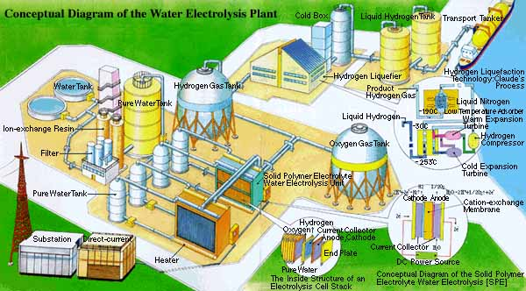
Tema 8. El hidrógeno
uned
5. Síntesis industrial del hidrógeno
4. Electrólisis industrial del agua
Tres tipos de electrolizadores comerciales:
Electrolizadores alcalinos
Electrolizadores de membrana de intercambio protónico (PEM)
Electrolizadores cerámicos de alta temperatura
9

Slide 10
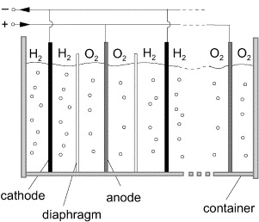
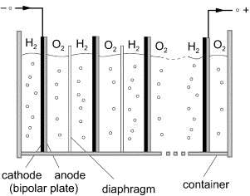
Tema 8. El hidrógeno
uned
5. Síntesis industrial del hidrógeno
4. Electrólisis industrial del agua
Electrolizadores alcalinos
Utilizan una disolución de KOH al 30% como baño, y electrodos de hierro (cátodo) y de hierro recubierto de níquel (ánodo)
Hay dos tipos de montajes, que trabajan a T < 100°C:
Las de células unipolares o electrolizadores de tanque. Los dos electrodos están separados por una membrana o diafragma de amianto. Se obtiene H de gran pureza, pero el rendimiento es bajo y el voltaje de trabajo es elevado (2,0 a 2,2 V)
Sistemas bipolares o de filtro prensa. Los electrodos son láminas de Fe en serie entre los que se colocan el diafragma de amianto. Cada lámina actúa como un electrodo bipolar (una cara de cátodo, la otra de ánodo). El H es de menor pureza, pero el rendimiento es mayor, la densidad de corriente más baja y el potencial también (1,85 – 1,92 V)
Células unipolares
Células bipolares
10

Slide 11
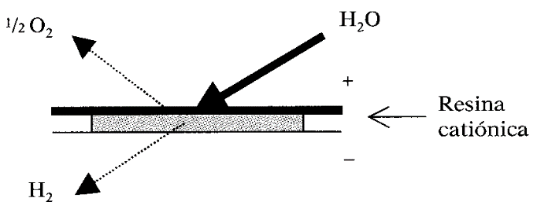
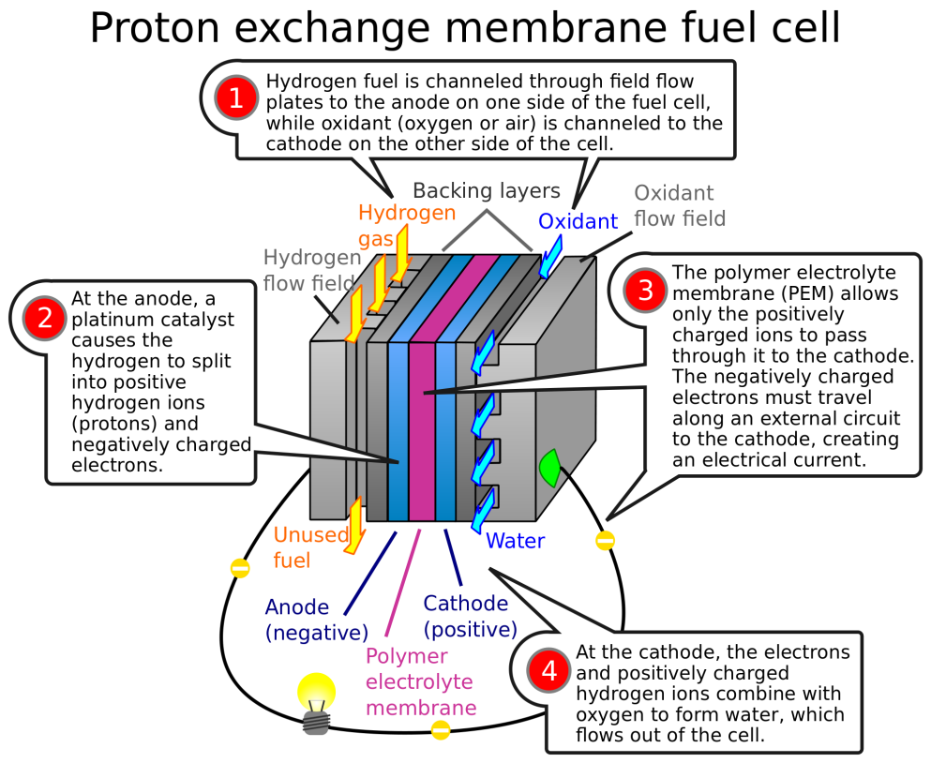
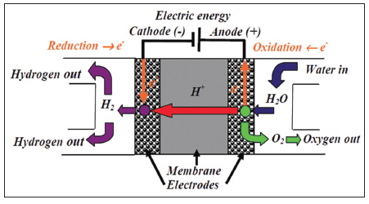
Tema 8. El hidrógeno
uned
5. Síntesis industrial del hidrógeno
4. Electrólisis industrial del agua
Electrolizadores de membrana de intercambio protónico (PEM)
Utilizan como electrolito una membrana sólida de una resina intercambiadora de protones, y electrodos de platino (económicamente caros)
Atractivo: son sistemas reversibles y pueden funcionar como pilas de combustible
Trabajan a temperaturas del orden de 100 °C, presiones altas (~3 MPa) y potenciales de descarga bajos (1,8 V). Se obtiene hidrógeno de alta pureza (99,99%)
11

Slide 12
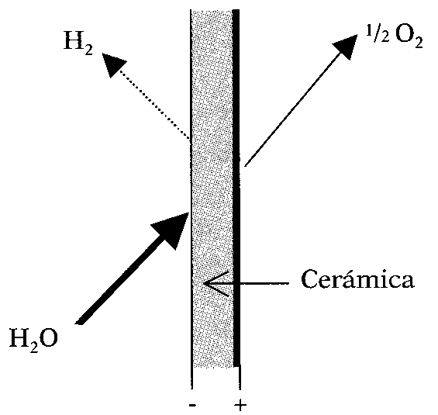
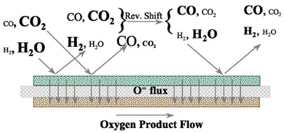
Tema 8. El hidrógeno
uned
5. Síntesis industrial del hidrógeno
4. Electrólisis industrial del agua
Electrolizadores cerámicos de alta temperatura
Utilizan como electrolito compuestos cerámicos conductores de iones óxido (O⁼). El material cerámico contiene ZrO₂ con impurezas de otros óxidos Y₂O₃, MgO, CaO,..
El agua se disocia en el cátodo, descargándose los H⁺ en forma de H₂ y los iones O⁼ atraviesan el material cerámico (hacia el ánodo +)
Trabajan a temperaturas elevadas (700 a 1000 °C) por lo que se reduce la energía libre de descomposición y el potencial de descarga
Los electrodos también son de Pt o de otro metal noble
← Co-electrolisis de H₂O y CO₂ para producir gas de síntesis (mezcla de H₂ y CO) y O₂
12

Slide 13
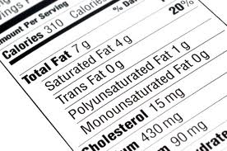
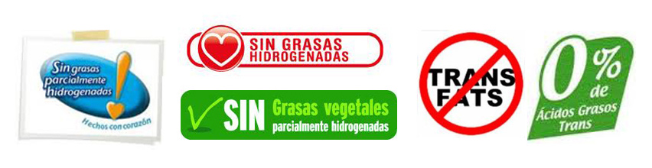
Tema 8. El hidrógeno
uned
(apartado de solo lectura)
6. Aplicaciones industriales del Hidrógeno
Las plantas de producción de hidrógeno aparecen integradas como un componente de las propias instalaciones industriales donde se precisa su uso
Los principales usos son:
Un 50% se emplea como materia prima para la producción de amoníaco
Entre un 35 – 40 % se emplea en la industria petroquímica, para refinado del petróleo en procesos de reformado, hidrocraqueo, refino de aceites lubricantes, etc
Un 10% se usa en la síntesis de metanol
Aplicaciones diversas: hidrogenación catalítica de aceites comestibles (producción de grasas sólidas y semilíquidas a partir de aceites, evitando problemas de enranciamiento); reducción de óxidos refractarios en la obtención de metales (wolframio); procesos de hidrogenación en síntesis orgánica; aplicación como combustible (cohetes, pilas de combustible en vehículos)
13

Slide 14
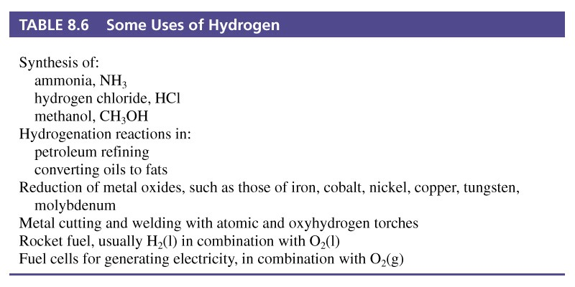
Tema 8. El hidrógeno
uned
6. Aplicaciones industriales del Hidrógeno
Resumen de posibles aplicaciones industriales:
14

Slide 15

Tema 8. El hidrógeno
uned
(Examen 11110-2013F2)
Ejemplo 1
Describa los métodos industriales de obtención de hidrógeno y sus aplicaciones más importantes.
Métodos industriales de obtención de hidrógeno:
Producción de hidrógeno a partir de metano mediante un reformado con vapor de agua:
Producción de hidrógeno a partir de carbón con vapor de agua:
Producción de hidrógeno a través de la electrolisis del agua:
Entre las aplicaciones industriales del hidrógeno destacamos:
a) producción de amoniaco
b) Refinado del petróleo
c) Síntesis del metanol
d) Hidrogenación catalítica de aceites para transformarlos en grasas
e) Como reductor en síntesis orgánica
f) Como vector energético (combustible)
15

Slide 16
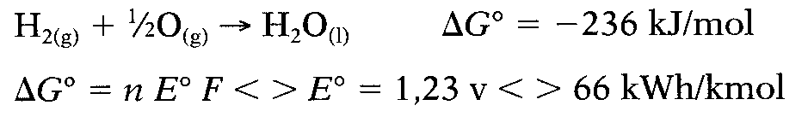
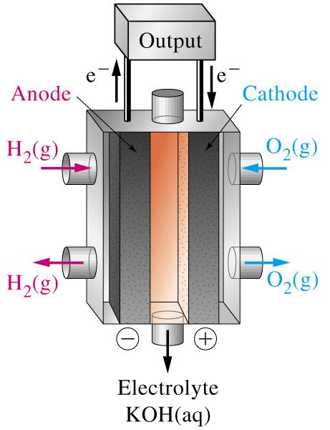
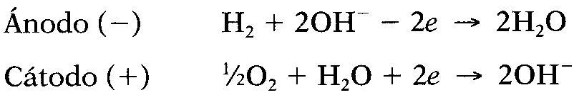


Tema 8. El hidrógeno
uned
7. El hidrógeno como vector energético
El hidrógeno como fuente alternativa de energía tiene el atractivo de ser medioambientalmente «límpia», pues no produce contaminantes
Precisa de un proceso de síntesis industrial a precio competitivo, utilizando como materia prima el agua y usando otras energías renovables (eólica, biomasa, fotovoltaica, térmica)
En las pilas de combustible tiene lugar el proceso inverso a la electrólisis:
El rendimiento máximo del proceso está dado por:
que en condiciones estándar es:
↑ Los rendimientos reales suelen ser del 75%
16

Slide 17
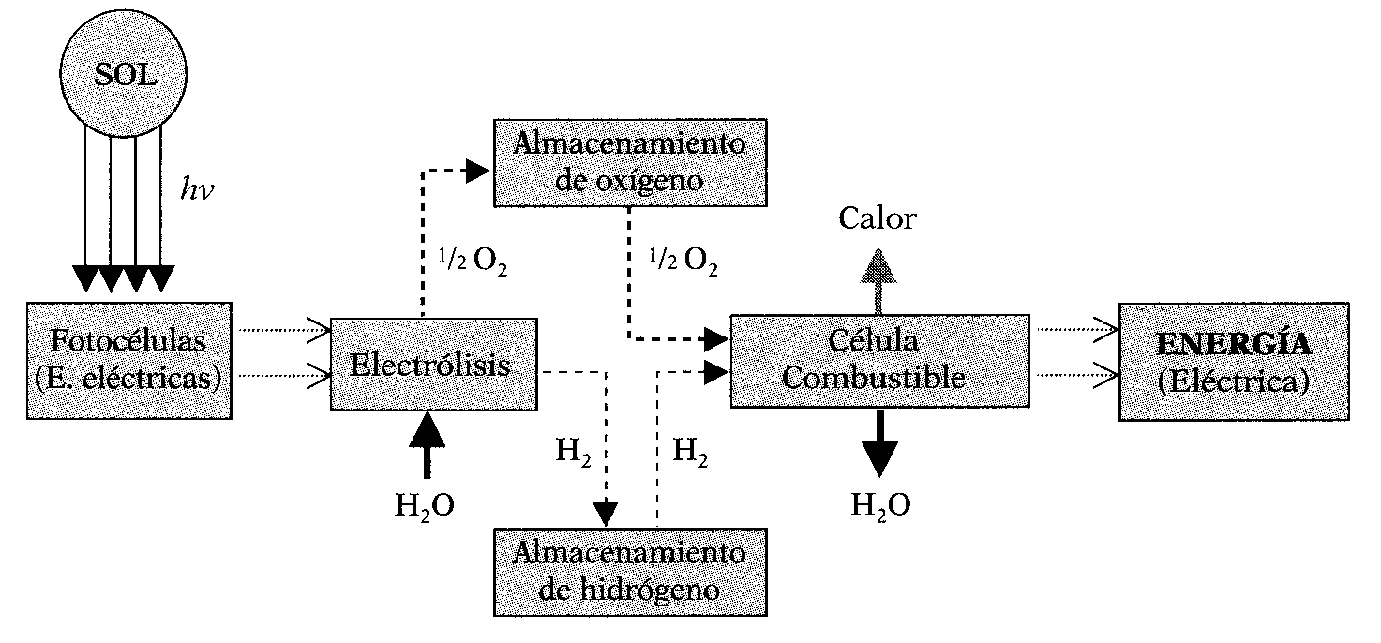
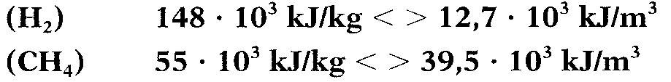
Tema 8. El hidrógeno
uned
7. El hidrógeno como vector energético
Una posible solución, acoplando un sistema fotovoltaico a la pila de combustible →
Una de las ventajas es la elevada densidad energética del hidrógeno en masa (no en volumen). Comparado con el metano:
Otras ventajas: velocidad de transporte elevada (alto coeficiente de difusión), materia prima ilimitada y renovable, contaminación nula
Desventajas: posibles pérdidas de transporte, puntos de fusión y ebullición muy bajos, riesgos de ignición y detonación en el aire
17

Slide 18
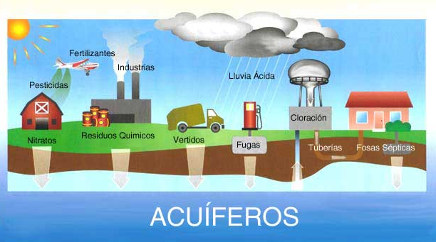
Tema 8. El hidrógeno
uned
10. Tratamientos del agua para consumo humano y para usos industriales
El agua en la naturaleza aparece impurificada por sustancias y materiales diversos, por lo que para su uso debe someterse a alguno de estos tratamientos:
Eliminación de partículas en suspensión (arenas, arcillas, materia orgánica,…)
Eliminación de sustancias disueltas (orgánicas, inorgánicas) que causan coloración y dureza
Eliminación de microorganismos y gérmenes patógenos para aguas destinadas a consumo humano
18

Slide 19
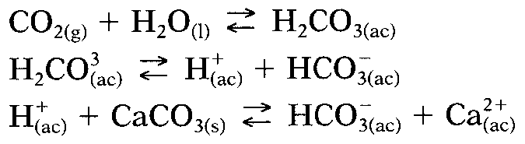
Tema 8. El hidrógeno
uned
10. Tratamientos del agua para consumo y para la industria
2. Dureza del agua
La dureza del agua expresa la concentración de compuestos de Ca y Mg en solución, junto a otros cationes divalentes como Sr²⁺, Fe²⁺ o Mn²⁺.
↑ Estos cationes suelen estar asociados a bicarbonatos y sulfatos
La dureza de las aguas naturales se origina por el siguiente proceso:
El vapor de agua atmosférico reacciona con el CO₂ para dar ácido carbónico
El agua de la lluvia contiene ácido carbónico en solución, que al caer sobre la tierra disuelve la caliza (carbonato cálcico) para formar bicarbonato cálcico soluble:
19

Slide 20
Tema 8. El hidrógeno
uned
10. Tratamientos del agua para consumo y para la industria
2. Dureza del agua
La dureza del agua se expresa por tanto en mg/l de CaCO₃. Según su grado de dureza, las aguas naturales se clasifican en:
Aguas Blandas: [CaCO₃] < 50 mg/l
Aguas Moderadamente Duras: 50 mg/l < [CaCO₃] < 150 mg/l
Aguas Duras: 150 mg/l < [CaCO₃] < 300 mg/l
Aguas Muy Duras: [CaCO₃] > 300 mg/l
Según el origen de la dureza de las aguas, se clasifican en dureza temporal y dureza permanente. La suma de ambas es la dureza total.
La dureza temporal está causada por la presencia de iones bicarbonato asociado con Ca²⁺ y Mg²⁺. Se puede eliminar por ebullición:
La dureza permanente, no debida a bicarbonatos, se debe a la presencia de los mismos cationes pero asociados a otros aniones (sulfatos, cloruros, nitratos), que no precipitan por ebullición
20

Slide 21
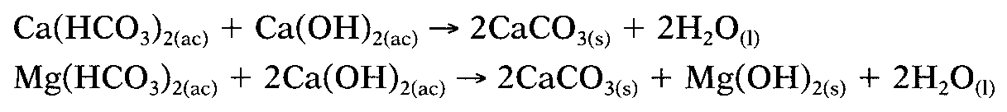
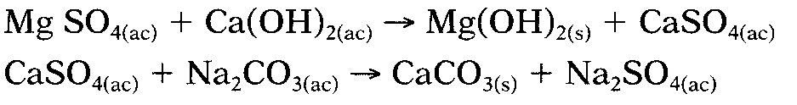
Tema 8. El hidrógeno
uned
10. Tratamientos del agua para consumo y para la industria
3. Métodos de ablandamiento de aguas para usos industriales
A nivel industrial, las aguas duras que se destinan a procesos de lavado y en calderas, requieren procesos de ablandamiento. Hay dos procesos fundamentales: el de la cal-sosa y el de las resinas cambiadoras de iones.
Proceso de cal-sosa
Se emplea una mezcla de CaO y Na₂CO₃ en agua, que forma Ca(OH)₂. El agua alcanza un pH=10. En este medio los iones bicarbonato se vuelven insolubles y precipitan según las reacciones:
Si no hay suficiente ión carbonato en el agua, se añade carbonato sódico (muy soluble) para eliminar también la dureza permanente originada por otras sales
Los precipitados se eliminan en un tanque de sedimentación
21

Slide 22
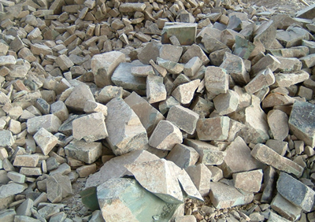
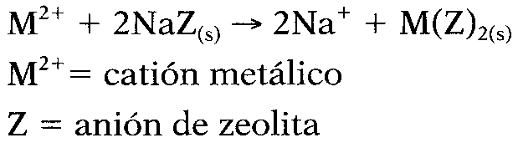
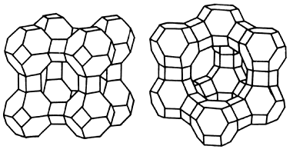
Tema 8. El hidrógeno
uned
10. Tratamientos del agua para consumo y para la industria
3. Métodos de ablandamiento de aguas para usos industriales
Proceso de resinas cambiadoras
Se emplean zeolitas naturales o materiales sintéticos similares para realizar un proceso de intercambio iónico: los cationes Ca²⁺ y Mg²⁺ se sustituyen por ión Na⁺.
La zeolita es un mineral, un silicato complejo de aluminio y sodio, con redes de aniones alumino-silicato y cationes sodio débilmente unidos en los intersticios de las redes.
Cuando el agua dura pasa a través de la columna de zeolita, los iones Ca²⁺, Mg²⁺ y Fe²⁺ se intercambian con los iones sodio
La zeolita se puede regenerar, una vez agotada su capacidad de intercambio, haciendo pasar una disolución concentrada de cloruro de sodio a través de la columna.
Las resinas de intercambio iónico (materiales orgánicos sintéticos) son aún mejores ablandadores que las zeolitas
22

Slide 23
Tema 8. El hidrógeno
uned
10. Tratamientos del agua para consumo y para la industria
(Examen 11280-2014F1)
(Examen 11110-2014F1)
Ejemplo 2
La dureza temporal del agua está formada por sales cálcicas y magnésicas de:
sulfatos
nitritos
bicarbonatos
cloruros
Señale la opción correcta y represente su fórmula química
Respuesta: c) bicarbonatos
Los bicarbonatos cálcicos y magnésicos tienen como fórmula química: Ca(HCO₃)₂ y Mg(HCO₃)₂, aunque en disolución acuosa suelen estar disociados:
23

Slide 24


Tema 8.
El Hidrógeno
(resumen)
The end
Nota: Esta presentación no incluye todos los apartados del tema en el libro de texto base y l@s alumn@s deberán completar la información de forma personal de cara a su estudio
24

Slide 25
Tema 8. El hidrógeno
uned
5. Síntesis industrial del hidrógeno
Nota: los siguientes apartados no se incluyen ahora en los contenidos evaluables y se han movido al final de la presentación.
25

Slide 26
Tema 8. El hidrógeno
uned
5. Síntesis industrial del hidrógeno
1. Reformado del gas natural y de las fracciones ligeras del petróleo (naftas) con vapor de agua
En la actualidad se produce así un ≈50% del hidrógeno
Proceso de síntesis en dos etapas:
← Reacción global
1ª etapa: una mezcla de gas natural (metano sobre todo) y vapor de agua se pasa sobre un catalizador de Ni-Co a 800 ºC
← CO + H₂ = gas de síntesis
2ª etapa: el CO del gas de síntesis reacciona con más vapor de agua para dar H₂ y CO₂ usando óxidos de hierro como catalizador
El proceso global es endotérmico y se usa el propio gas natural como combustible:
26

Slide 27
Tema 8. El hidrógeno
uned
5. Síntesis industrial del hidrógeno
2. Gasificación del carbón con vapor de agua
Se produce así un 25% del hidrógeno, utilizando carbones de baja calidad y vapor de agua
Proceso de gasificación: vapor de agua se pasa sobre carbón a 1500 °C y 3-4 MPa de presión (unas 30-40 atm)
↑ Aquí también el gas de síntesis ( CO + H₂ ) puede reaccionar con vapor de agua para dar CO₂ y H₂.
La reacción es endotérmica y la temperatura del lecho de carbón desciende a lo largo de la reacción; se sustituye cíclicamente el vapor de agua por aire y se produce la combustión del carbón (exotérmica).
27

Slide 28
Tema 8. El hidrógeno
uned
10. Tratamientos del agua para consumo y para la industria
1. Eliminación de partículas en suspensión
Las aguas superficiales pueden presentar aspecto turbio por presencia de partículas coloidales, que se eliminan por coagulación-floculación:
Las partículas coloidales están eléctricamente cargadas por lo que no forman partículas mayores que puedan sedimentar.
Determinadas sustancias actúan como coagulantes o floculantes (neutralizan la carga de las partículas coloidales): sulfatos de aluminio o de hierro III, sustancias poliméricas sintéticas (polielectrolitos), …
Los coagulantes permiten la formación de partículas mayores, llamados flóculos, que pueden sedimentar. Al proceso se le llama floculación.
Las aguas subterráneas suelen someterse además a procesos de aireación:
Se eliminan algunos gases indeseables disueltos en el agua (como el H₂S)
Se suministra oxígeno al agua para producir algunas reacciones de oxidación beneficiosas para su purificación, por ejemplo, para provocar la precipitación de compuestos de hierro y manganeso que, en ausencia de oxidantes, aparecen disueltos en el agua.
28

Slide 29

Tema 8. El hidrógeno
uned
10. Tratamientos del agua para consumo y para la industria
4. Desinfección de aguas para consumo humano
Las aguas destinadas a consumo humano se someten a procesos de desinfección para eliminar microorganismos patógenos. El método más utilizado es la cloración mediante Cl gas o hipoclorito
El Cl reacciona con el agua para dar ácido hipocloroso, que se disocia débilmente:
Las dos especies formadas en la disolución HOCl y ClO– constituyen el cloro libre, que resultan muy efectivas para eliminar las bacterias.
Cuando el agua contiene amoniaco o aminas, se forman cloraminas NH₂Cl que constituyen el cloro combinado, que tiene menor efecto desinfectante pero un efecto más prolongado
Para eliminar virus además de bacterias, se utilizan procesos de ozonización, usando ozono como desinfectante.
29

Slide 30
Tema 8. El hidrógeno
uned
Créditos y fuentes externas (imágenes)
Reference to external sources (artwork)
Página | Fuente / Source
1 | http://www.foro-minerales.com/forum/viewtopic.php?t=1970
2 | http://67890234.en.ec21.com/Sulphuric_Acid--5089044_5489562.html
El resto de imágenes y tablas están extraídas del libro de texto base (Química Aplicada a la Ingeniería) o creadas por el autor de la presentación.
30

Slide 31
Tema 8. El hidrógeno
uned
Glosario
Término | Definición
31

